Slide 1
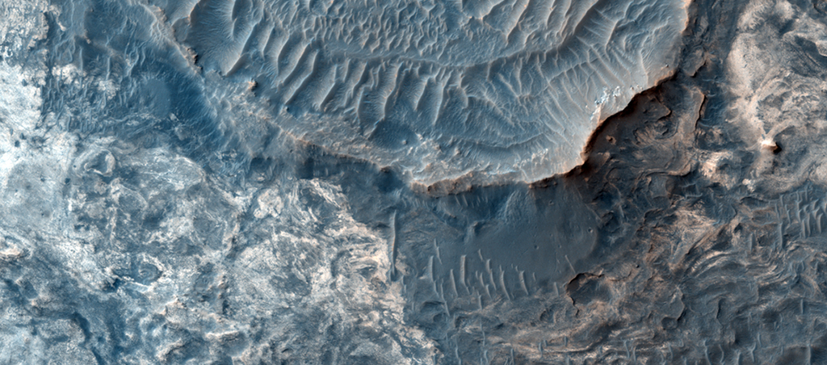

Горные хребты в Плато Меридиана
Когда ландшафт сжимается под действием геологических сил, глубинные каменные породы разламываются и выталкиваются вверх, образовывая на поверхности рельефные складки. Такие морщинистые хребты распространены на многих планетах, включая Марс.
uahirise.org/ru/ESP_025386_1800

